Slide 1
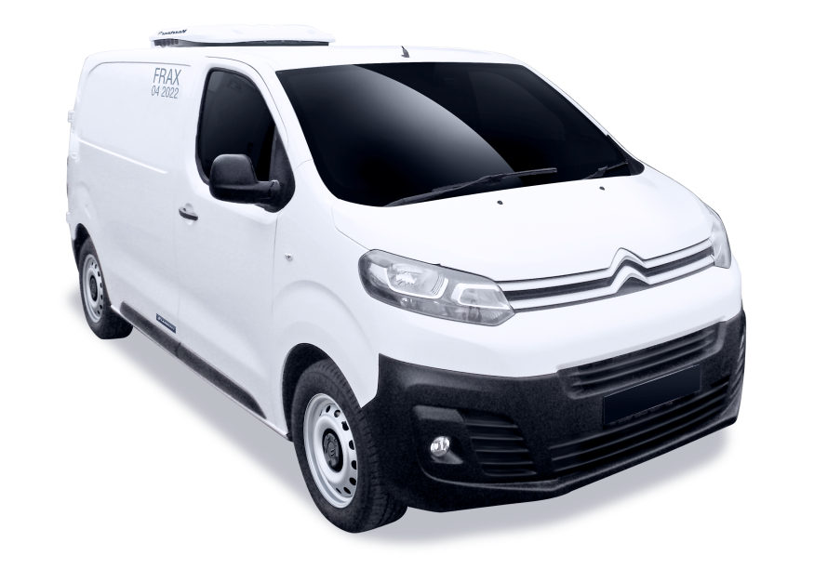
Jumpy
FOURGON
Froid positif ou négatif
compatible porte latérale
Palettisable
entre passage de roues
Sécurité & confort
cloison cabine d’origine

Slide 2
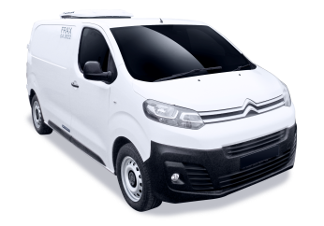
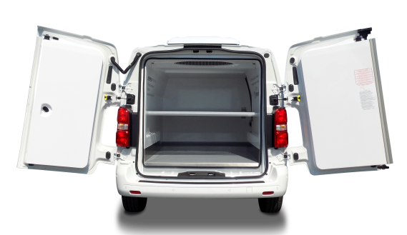
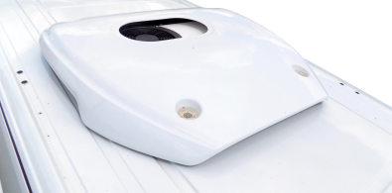
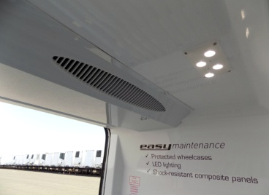
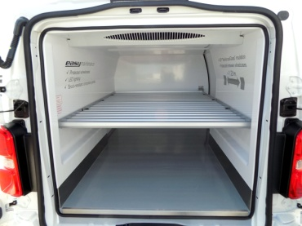
Jumpy
^{FOURGON}
Cette carrosserie est destinée au transport sous température dirigée, en conformité avec la règlementation ATP en vigueur.
VEHICULE DE BASE A TRANSFORMER
Jumpy Fourgon XS, M ou XL. Avec: porte latérale droite, cloison cabine tôlée, prise transformateur QC01 ou QC06. Compatible attelage remorque si posé avant transformation et QC06. Si groupe frigorifique électrique: avec batterie et alternateur renforcé BQ01, avec ou sans climatisation. Si groupe frigorifique poulie-moteur: Sans alternateur réversible 180 Amps. 1.6 HDI 95 | 115: avec ou sans climatisation. 2.0 HDI 120 | 150 | 180: avec ou sans climatisation, sans BVA. Tous: sans Stop&Start ou désactivable avec QC01 ou QC06. Données indicatives – Consultez nous pour vérifier la compatibilité, le délai et le dimensionnement du groupe.
CARROSSERIE & ISOLATION LAMBERET
Cellule intégrée de qualité ATP Isotherme Renforcé constituée d’un système étanche de panneaux composites moulés monoblocs, de technologie et fabrication Lamberet. Âme polyuréthane à très haut pouvoir isolant, traité hydrophobe. Parois internes en polyester indéformable revêtu de gel-coat antibactérien. Faces latérales avec inserts noyés, prédisposant à la pose d’aménagements. Charge utile et résistance optimisées. Plancher renforcé anti-usure, revêtement polyester lisse gris formant bac, avec 2 écoulements intégrés au drain avant. Passage de roues dimension Europalette. De série: plafonnier d’éclairage LED, joints doubles sur ouvertures, déverrouillage intérieur de secours, protections antichoc sur seuils et caissons de roues. Transformation homologuée RCE, éligible certificats de carrossage et vétérinaire.
GROUPE FRIGORIFIQUE | CARRIER, DELPHI, KERSTNER, THERMOKING …
Groupe froid classes A/POSITIF ou C/NÉGATIF. Puissance et technologie (électrique ou poulie-moteur) adaptées selon utilisation. Montage aérodynamique encastré au dessus de la zone de chargement optimisant l’insonorisation ; commande digitale au tableau de bord. Options de groupe: Bi-mode route|secteur, peinture capot de groupe, mode chauffage, enregistreur de température, contacteur de porte, certification Pharma, multi-température…
AMENAGEMENTS | TRAITEUR, DISTRIBUTION, VIANDE, MAREE, SANTE …
Revêtement de plancher aluminium damier ou gel-coat antidérapant corindon ; étagères réglables et relevables ; étage intermédiaire à clayettes ajourées amovibles ; seuil marée et écoulements supplémentaires ; lisses de protection aluminium ; rails d’arrimage ; penderies ; rideaux anti-déperdition ; cloison fixe (ATP multi) ou souple (ATP mono) ; publicité…
Groupe encastré Carrier | Thermoking Groupe extra-plat Kerstner
Eclairage LED Etage intermédiaire
Dimensions indicatives (m) * | XS | M | XL
Longueur hors tout | 4.60 | 4.96 | 5.30
Longueur utile | 1.77 | 2.13 | 2.47
Largeur utile maxi | 1.36 | 1.36 | 1.36
Largeur passage de roues | 1.21 | 1.21 | 1.21
Hauteur hors tout isotherme | Kerstner | Carrier-TK** | 1.90 | 2.03 | 2.06 | 1.89 | 2.02 | 2.05 | 1.93 | 2.06 | 2.09
Hauteur utile maxi hors évaporateur | 1.08 à 1.15
Hauteur seuil de chargement | 0.64 | 0.64 | 0.68
Largeur | Hauteur portes arrière | 1.20 | 1.08
Largeur | Hauteur porte latérale | 0.67 | 1.05 | 0.85 | 1.05 | 0.85 | 1.05
Volume utile (m³) | Nb Eurobox 60X40X32 | 2.80 | 24 | 3.30 | 30 | 3.90 | 33
Masse (kg) hors options et groupe | 130 | 145 | 170
** Versions charge utile augmentée en XS et M: + 35 mm de hauteur hors tout
* Données selon versions. Document non contractuel. Visuels pouvant présenter des équipements optionnels. Dans le cadre de sa politique d’améliorations continues, LAMBERET se réserve le droit de modifier les caractéristiques des transformations sans préavis. Crédit photos: LAMBERET SAS – 01/2019
LAMBERET SAS | N°1 des véhicules utilitaires et industriels frigorifiques en Europe.
129 route de Vonnas - BP 43 - 01380 Saint-Cyr/Menthon – France | +33 (0)3 85 30 85 30 | communication@lamberet.fr

